Slide 1



LA GESTION DE VOTRE PATRIMOINE EST-ELLE OPTIMISEE ?
Alexandre JUVE
Conseiller en gestion de Patrimoine International
Cédric DAUGAN
Notaire spécialiste
Nicolas RIOS
Avocat fiscaliste
Notes:
Bonsoir à vous et merci d’être présent parmit nous.
Je tiens déjà à introduire mes co-présentateur.
Maitre Cédric Daugan, notaire spécialiste des questions notariales (civiles) dans un contexte international.
Je dirai également pour travailler avec lui que c’est un peu le Lucky Luke des notaires. Son but c’est que ca plusse et si vous
apporte de la fraicheur dans le notariat.
Maitre Nicolas Rios, avocat fiscaliste international. Les déclarations fiscales n’ont pas de secret pour lui et si vous souhaitez déclarer dans les règles de l’art vos SCI IS il sera votre homme.
Et enfin je suis le fondateur du cabinet Epargne Plurielle, cabinet en gestion de Patrimoine international dont le but est de vous accompagner dans la gestion, le suivi et l’optimisation dans un contexte international. Je suis épaulé par une solide équipe basé à Paris et en particulier Adèle Leclerc qui sait aussi bien manier les chiffres que la caméra.
En réfléchissant sur le thème de cette conférence nous avions initialement penser le thème très original du Brexit.
Bon je ne sais pas si tout ou son contraire n’a pas déjà été écris.
Nous avons donc évité comme thème trop évident d’évoquer celui-ci.
Toutefois il a forcément un impact sur vos investissements aujourdhui. J’en toucherai un mot lors de ma présentation.

Slide 2
PROGRAMME DE LA CONFERENCE
Point macro économique
Les indispensables à savoir lorsque l’on est expatriés
Traitement fiscal
Traitement civil
Support d’investissement

Slide 3
POINT MACRO ECONOMIQUE

Slide 4
Point macro économique
Un environnement de forte incertitude
Taux bas
Proche d’une fin de cycle économique
Notes:
Forte incertitude guerre des monnaies

Slide 5
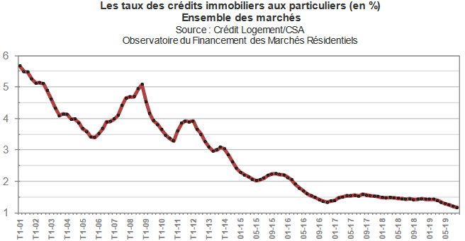
Point macro économique
Taux bas

Slide 6
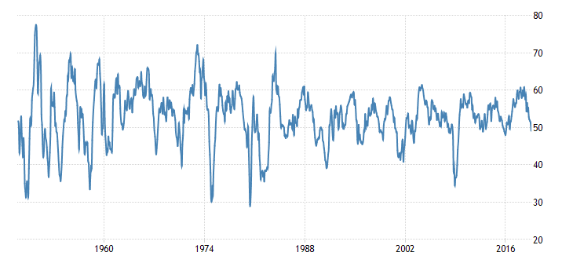
Point macro économique
PMI 49,1%
New orders
47,2%

Slide 7
LES INDISPENSABLES A SAVOIR EN TANT QU’EXPATRIES

Slide 8
ORGANISATION CIVILE DE VOTRE PATRIMOINE

Slide 9
ORGANISATION FISCALE DE VOTRE PATRIMOINE

Slide 10
Etes-vous non-résident fiscal français ?
Deux types de résidents fiscaux au UK
Les résidents fiscaux au UK
Les résidents domiciliés : obligation fiscale illimitée sur les revenus mondiaux (personnes aux liens avec le UK les plus étroits : séjour principal de plus de 183 jours au UK, foyer au UK, travail au UK etc.) ;
Les résidents non-domiciliés « remittance basis » : obligation fiscale restreinte, imposition sur les revenus tirés du UK + sur les revenus mondiaux lorsqu’ils sont rapatriés ou utilisés au UK (régime temporaire de 15 ans à déclarer annuellement sur la déclaration fiscale UK, payant à partir de la 7ème année)
Les résidents fiscaux en France
Personnes dont le domicile fiscal est en France: obligation fiscale illimitée sur les revenus mondiaux (Art. 4A ou 4B du CGI: foyer ou lieu de séjour principal en France, activité professionnelle en France ou centre des intérêts économiques)

Slide 11
Etes-vous non-résident fiscal français ?
Conflit de résidence
Le recours à la convention fiscale FR-UK (art. 3 conv.)
La convention ne s’applique que si la France et le UK revendiquent le statut de résident à la personne en question
2. Les critères de détermination conventionnels de la résidence
En cas de conflit de résidence : les critères sont les suivants
Etat où se trouve le foyer d’habitation permanent ;
Etats des liens personnels et économiques (centre des intérêts vitaux) ;
Etat du lieu de séjour habituel ;
Etat de la nationalité.
Véritable nécessité de procéder à un audit de sa situation fiscale, en particulier de la résidence

Slide 12
SUPPORT D’INVESTISSEMENT POUR NON RESIDENTS

Slide 13
Expatriation et investissements immobiliers : Nos suggestions
Vos problématiques :
Difficultés de gestion
Financement
Problème de fiscalité
Notre solution :
Investissement en SCPI
Accompagnement pour le crédit
Aide à la déclaration
Notes:
Nous

Slide 14
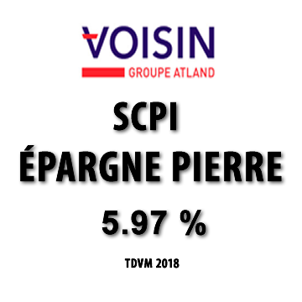
SCPI – Principales caractéristiques
Immobiliers gérés bureaux / commerces / Résidentiels
En France ou en Europe
Rendement entre 4,5% et 7,91% en 2018
Pas de gestion / Pas de risque d’impayés
Diversification
Notes:
Nous

Slide 15
SCPI – Quid du traitement fiscal ?
Revenus et cessions d’actifs de la SCPI (imposition en France) pour les résidents français
Loyers : IRPP, dans la catégorie des revenus fonciers (micro-foncier = jusqu’à 15.000 €, abattement frais et charges de 30% - déficits fonciers imputables sur les revenus fonciers sur 10 ans ou sur le déficit global 10.700 €)
IRPP : barème progressif de l’IRPP
PS : taux de 17,2%
Plus-values :
IRPP : Taux de 19% avec abattements (exo 22 ans); + 6% lorsque la cession dépasse 50.000 €.
PS : taux de 17,2%

Slide 16
SCPI – Quid du traitement fiscal ?
Difficultés pour les résidents fiscaux UK lorsque revenus étrangers de la SCPI
En principe : imposition des non-résidents sur la quote-part de revenus / plus-values revenant au non-résident
Lorsque la SCPI a des revenus étrangers : difficultés liées à l’application des conventions fiscales internationales
1er flux : convention fiscale internationale applicable entre le pays de localisation de la SCPI et le lieu de situation des immeubles
2ème flux : Incertitude quant à l’application de la convention fiscale entre le pays de localisation de la SCPI et le pays de résidence de l’associé non-résident (attention certaines sociétés de gestion refusent les collectes pour certains non-résidents = consulter un professionnel !)

Slide 17
Investissement immobilier en direct
En direct, pour les résidents UK
Acquisition
Droits d’enregistrement : entre 6,015% et 6,725% du prix de vente;
Application de la TVA si option du vendeur / ne concerne pas les personnes physiques
Exploitation (imposition en France et au UK)
Location nue : IRPP, dans la catégorie des revenus fonciers (micro-foncier = jusqu’à 15.000 €, abattement frais et charges de 30%) et location meublée : IRPP, dans la catégorie des bénéfices industriels et commerciaux (micro-BIC = jusqu’à 23.000 €, abattement frais et charges de 50%) = LMNP/LMP
IRPP : Taux d’imposition de 30%, sauf si le taux d’imposition des revenus mondiaux est inférieur.
Application d’un crédit d’impôt au UK, égal à l’impôt UK sur ces mêmes revenus
PS : Taux d’imposition de 7,5% (prélèvement de solidarité) si le non-résident relève d’un régime de sécurité sociale d’un pays de l’EEE, sinon 17,2%

Slide 18
Investissement immobilier en direct
En direct, pour les résidents UK
Cession (imposition en France et au UK)
Plus-values (Art. 244 bis A du CGI). Attention, nécessité de nommer un représentant fiscal pour les cessions importantes
IRPP : Taux de prélèvement de 19% avec abattements (exo 22 ans); + 6% lorsque la plus-value dépasse 50.000 €
Application d’un crédit d’impôt au UK, égal à l’impôt UK sur ces mêmes revenus
PS : Taux de prélèvement de 7,5% (prélèvement de solidarité)
Exonération de 150.000 € de la PV nette possible pour certaines cessions (art. 150 U, II 2° du CGI) : cession d’un immeuble qui constituait une RP après départ de France dans les 10 ans si le bien est loué, sinon sans limite de temps.

Slide 19
Investissements immobiliers en SCI
SCI
Acquisition (voir précédents slides)
Exploitation (imposition en France et/ou UK)
Location nue : IRPP, dans la catégorie des revenus fonciers (même régime qu’en direct et mêmes taux : 30% + 7,5%, et application d’un crédit d’impôt au UK)
Location meublée : attention au piège de la requalification en activité commerciale !
IS : taux compris entre 28% (ventilation possible de 15% jusqu’à 33,1/3%)
Retenue à la source : paiement de dividendes en RAS, taux conventionnel de 15% + 7,5% de PS (attention à la remise en cause de la « remittance basis »)
Cession (imposition en France et/ou au UK)
Plus-values : dépend du régime d’imposition IR ou IS

Slide 20
Expatriation et liquidités : Que faire ?
Vos problématiques :
Conversion EUR / GBP
Placement rentable
Fiscalité intéressante
Notre solution :
Assurance-vie Luxembourg
Allocation d’actifs personnalisée
Suivi régulier de vos placements

Slide 21
Assurance vie Luxembourgeoise – Traitement fiscal ?
Assurance Vie Luxembourgeoise / Traitement spécial
Différé de taxation sur le gain en capital
5% d’exonération annuel cumulable sur les gains en capital (maximum 100% sur 20ans)
Flexibilité de faire des retraits lorsque sa fiscalité est plus faible
Pas d’obligations de déclarations si les retraits sont inférieurs à 5% du montant initial
Notes:
Qui penses ici que l’assurance vie c’est des rendements quasi nul ?
Si je vous dis private equity / ETF / immbilier / equities / obligations en direct vous me dites impossible au travers d’un contrat ?
Vous aurriez tord
Naturellement il y a des minimas pour investir dans ces supports mais je peux vous assurer que l’ensemble de ces supports sont accessible dans ce « wrap » assurantiel qu’est l’assurance vie luxembourgoise.
Et accessoirement vous avez un triange de sécuristé qui vous permets

Slide 22
Assurance vie Luxembourgeoise – Caractéristiques
Multi devise
Private Equity
Immobilier
ETF
Actions/Obligations
Hedge Funds
Notes:
Qui penses ici que l’assurance vie c’est des rendements quasi nul ?
Si je vous dis private equity / ETF / immbilier / equities / obligations en direct vous me dites impossible au travers d’un contrat ?
Vous aurriez tord
Naturellement il y a des minimas pour investir dans ces supports mais je peux vous assurer que l’ensemble de ces supports sont accessible dans ce « wrap » assurantiel qu’est l’assurance vie luxembourgoise.
Et accessoirement vous avez un triange de sécuristé qui vous permets

Slide 23
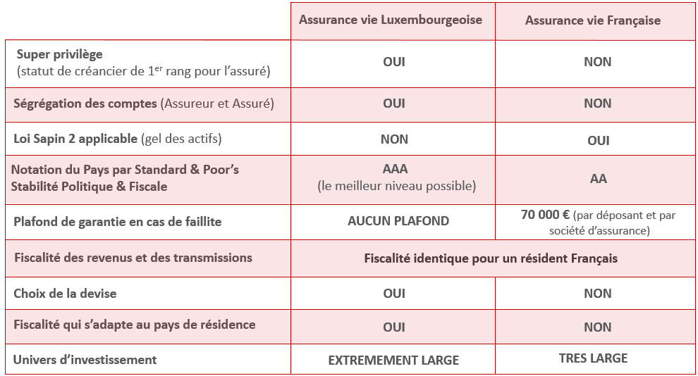
Assurance vie Luxembourgeoise – Sécurité bancaire ?
Triangle de sécurité
Créancier de 1er ordre Vs contrat Français (créancier 6eme rang)
Notes:
Qui penses ici que l’assurance vie c’est des rendements quasi nul ?
Si je vous dis private equity / ETF / immbilier / equities / obligations en direct vous me dites impossible au travers d’un contrat ?
Vous aurriez tord
Naturellement il y a des minimas pour investir dans ces supports mais je peux vous assurer que l’ensemble de ces supports sont accessible dans ce « wrap » assurantiel qu’est l’assurance vie luxembourgoise.
Et accessoirement vous avez un triange de sécuristé qui vous permets

Slide 24

Expatriation et plaisir: Que faire ?
Vos problématiques :
Besoin de diversification de vos actifs
Placement plaisir
Fiscalité intéressante
Notes:
J’ai un client qui a acheté 400Ke de GFV je vous rassure il a pu faire un mix entre des bouteilles et en numéraire.
Je ne tiens pas à ce que mes clients est une sirose à la suite de leur investissement avec Epargne Plurielle ca serait contre productif

Slide 25
Expatriation et plaisir: Que faire ?
Notre solution :
GFV (groupement foncier viticole)
Placement non corrélé avec les marchés financiers
Placement avec réduction d’impôts (sur vos impôts en France- 18% des sommes placés)
Versement d’un dividende annuel (entre 0,6-5% suivant les GFV en Bouteille ou numéraire)
Gain en capital possible (ex : Région Champagne +6% sur les 20 dernières années)
Notes:
J’ai un client qui a acheté 400Ke de GFV je vous rassure il a pu faire un mix entre des bouteilles et en numéraire.
Je ne tiens pas à ce que mes clients est une sirose à la suite de leur investissement avec Epargne Plurielle ca serait contre productif

Slide 26
MERCI DE VOTRE ECOUTE

Slide 27
LA GESTION DE VOTRE PATRIMOINE EST-ELLE OPTIMISEE ?
Alexandre JUVE alexandre.juve@epargneplurielle.fr
Conseiller en gestion de Patrimoine International
Cédric DAUGAN
Notaire spécialiste
cedric.daugan.75335@paris.notaires.fr
+33 6 26 78 99 75
Nicolas RIOS
Avocat fiscaliste
nrios@lpalaw.com
Notes:
Bonsoir à vous et merci d’être présent parmit nous.
Je tiens déjà à introduire mes co-présentateur.
Maitre Cédric Daugan, notaire spécialiste des questions notariales (civiles) dans un contexte international.
Je dirai également pour travailler avec lui que c’est un peu le Lucky Luke des notaires. Son but c’est que ca plusse et si vous
apporte de la fraicheur dans le notariat.
Maitre Nicolas Rios, avocat fiscaliste international. Les déclarations fiscales n’ont pas de secret pour lui et si vous souhaitez déclarer dans les règles de l’art vos SCI IS il sera votre homme.
Et enfin je suis le fondateur du cabinet Epargne Plurielle, cabinet en gestion de Patrimoine international dont le but est de vous accompagner dans la gestion, le suivi et l’optimisation dans un contexte international. Je suis épaulé par une solide équipe basé à Paris et en particulier Adèle Leclerc qui sait aussi bien manier les chiffres que la caméra.
En réfléchissant sur le thème de cette conférence nous avions initialement penser le thème très original du Brexit.
Bon je ne sais pas si tout ou son contraire n’a pas déjà été écris.
Nous avons donc évité

